Slide 1
Информатика
Самарский государственный экономический университет
Кафедра цифровых технологий и решений
к.э.н., доцент Коробецкая Анастасия Александровна
д.п.н., профессор Андреева Валентина Владимировна
Самара 2019

Slide 2
Тема 1. Основные понятия информатики

Slide 3
Информатика
Информатика – наука, которая систематизирует приемы создания, сохранения, воспроизведения, обработки и передачи данных средствами вычислительной техники, а также принципы функционирования этих средств и методы управления ними.
Происходит от французского слова Informatique, в английском – computer science. Молодая наука, появилась в 60-х гг XX века из кибернетики – науке об управлении в технических системах.
Математика
Естественные
науки
Информатика
Гуманитарные науки
Технические
науки

Slide 4
Информатика
Теоретическая информатика
Прикладная информатика
Естественная информатика
теория информации
программирование
информация в природе, мозге и человеческом обществе
теория алгоритмов
компьютерные сети
теория кодирования
базы данных
теория языков программирования
компьютерная графика
вычислительная математика
базы данных
архитектура компьютера
искусственный интеллект

Slide 5
Правовая и экономическая информатика
Экономическая информатика – наука об информационных системах и технологиях, применяющихся для подготовки и принятия решений в менеджменте, бизнесе и экономике.
Информационная экономика изучает закономерности использования информационных факторов как компонентов экономической системы: информационные продукты и услуги, информационные рынки и т.д.
Правовая информатика изучает сбор, хранение и обработку правовой информации и ее применение в юриспруденции.
Информационное право – аспекты права, связанные с информацией (интеллектуальная собственность, преступления в сфере информатики, информационная безопасность и др.)
В России основные понятия, касающиеся информации, даются в Федеральном законе от 27 июля 2006 года № 149-ФЗ «Об информации, информационных технологиях и о защите информации» (сокращенно ФЗ № 149-ФЗ).

Slide 6
Информация
Информация – фундаментальное понятие, такое как «энергия», «материя», «время». Поэтому дать ему общее определение невозможно. Существуют различные подходы к определению.
Термин появился в 30-х гг XXв. в журналистике. Происходит от лат. informatio – «разъяснение», «осведомление», «изложение».
Тогда под информацией понимали новости, т.е. сведения, обладающие новизной.
ФЗ № 149-ФЗ: сведения о лицах, предметах, фактах, событиях, явлениях и процессах независимо от формы их представления.
В технике: последовательности сигналов, которые хранятся, передаются или обрабатываются с помощью технических средств (без учета смысла этих сигналов).

Slide 7
Другие определения информации
(примеры)
В теории информации: сведения, которые полностью снимают или уменьшают существующую неопределенность.
В кибернетике: знания, которые используются для управления в различных системах.
В быту: сведения, которые представляют некоторую ценность (интересны).
В философии: отражение реального мира, сведения об одном объекте, имеющиеся у другого или того же самого объекта.
В документалистике: любой текст, зафиксированный в знаковой форме в виде документа.

Slide 8
Точки зрения
Крайние точки зрения на сущность информации:
Информация объективна. Она присуща всем объектам окружающего мира и существует независимо от человека. Человек только раскрывает смысл информации.
Информация субъективна. Она не существует в материальном мире, а возникает в процессе восприятия у человека или другого существа. Информация – одна из функций жизни, отличие живого от неживого. Человек создает информацию.
Антропологический подход – только человек может взаимодействовать с информацией и осознавать ее, другим живым существам это недоступно.

Slide 9
Информационная иерархия (DIKW)
Данные – «сырые», необработанные сведения, зафиксированные в некоторой форме.
Информация добавляет смысл.
Знание добавляет «как» (механизм использования)
Мудрость добавляет «когда» (условия использования)
Wisdom
Knowledge
Information
Data

Slide 10
Аспекты информации
Синтаксический (форма)
связан со способом представления информации, независимо от ее смысловых и потребительских качеств
Семантический (смысл)
формирование понятий и представлений, выявление содержания и обобщение знаний
Прагматический (полезность)
возможность достижения цели с помощью информации

Slide 11
Информационные процессы
Информация не существует сама по себе, она проявляется в ходе информационных процессов (что можно делать с информацией).
Информационный процесс – совокупность последовательных действий, производимых над информацией для получения какого-либо результата.
Информационные процессы (ФЗ №149-ФЗ) — процессы сбора, обработки, накопления, хранения, поиска и распространения информации.
Основные информационные процессы:
Передача (и получение) – распространение информации в пространстве
Хранение – фиксация информации на определенном носителе и чтение с него (распространение во времени)
Обработка – преобразование информации в семантическом и/или синтаксическом смыслах
Другие: поиск, отбор, накопление, создание, использование (принятие решения), структурирование, кодирование, защита и др.

Slide 12
Носитель информации
Носитель информации – это среда для записи, хранения и передачи информации. Информация не существует без материального носителя.
Носителем может быть почти любой предмет: электромагнитные волны и поля, вещество в различных состояниях и др. Формой передачи информации через носитель являются знак и сигнал.
Виды сигналов:
аналоговый – непрерывно изменяющийся во времени, неограниченный набор значений (состояний);
дискретный (цифровой) – представленный в виде последовательного набора отдельных значений (возможно, бесконечного)
Дискретизация – преобразование аналогового сигнала в цифровой.
Атрибуты передачи информации
Источник
Получатель
канал передачи данных

Slide 13
Свойства информации
(требования к информации)
Объективность – субъективность
Достоверность – недостоверность
Причины недостоверности:
преднамеренное искажение (дезинформация);
непреднамеренное искажение (опечатки, помехи при передаче);
преуменьшение или преувеличение реальных фактов (слухи, реклама).
Полнота – неполнота (недостаточность), а также избыточность
Актуальность (своевременность) – неактуальность. Варианты неактуальности: устаревшая, преждевременная, в принципе незначимая.
Полезность – бесполезность
Понятность – непонятность
Прочие: адекватность, логичность, удобство, компактность, воспроизводимость, стираемость и др.

Slide 14
Классификации информации
По типу восприятия органами чувств человека
визуальная (зрительная) аудиальная (звуковая) обонятельная вкусовая тактильная (осязательная)
По уровню значимости в социальных системах
личная (знания, опыт, интуиция, эмоции, планы отдельного человека) общественная (эстетическая, научно-популярная, политическая, обыденная) специальная (научная, производственная, юридическая)
По форме представления
текстовая (устная и письменная) числовая графическая звуковая мультимедийная (комбинированная)
По сфере применения
экономическая географическая технологическая юридическая развлекательная и др.
По субъектам обмена
социальная техническая биологическая генетическая
По стадии обработки
первичная и вторичная, промежуточная и конечная
По степени стабильности
вре́менная постоянная
По месту возникновения
входная и выходная, внутренняя и внешняя

Slide 15
Вопросы по теме
Информатика и ее связь с другими науками.
Подходы к определению информации. Аспекты информации.
Информационные процессы. Носитель информации.
Свойства информации.
Классификации информации.

Slide 16
Тема 2. Информационные технологии. Информационное общество

Slide 17
Информационные технологии (ИТ)
ИТ – процессы, методы поиска, сбора, хранения, обработки, предоставления, распространения информации и способы осуществления таких процессов и методов (ФЗ № 149-ФЗ).
Обычно под ИТ подразумевают компьютерные технологии, хотя это не обязательно.
Особенность любой технологии – стандартизация: применение одинаковой технологии к одинаковому сырью всегда дает одинаковый результат.
ИТ
Информационный продукт
Информационный процесс
Данные
Проще говоря: как работать с информацией, чтобы получить нужный результат

Slide 18
Информационный продукт
Цель ИТ: производство информации, удовлетворяющей человеческие потребности. В результате получается информация нового качества (информационный продукт).
ИТ | Продукт
Электронный документооборот | корректно оформленный на компьютере документ
Поисковые технологии | релевантный результат поискового запроса
Технология машинного перевода | текст, переведенный с одного языка на другой
Коммуникационные технологии (ИКТ) | устойчивая связь по сети
Технология программирования | написанная программа
Технологии хранения данных | устройства хранения базы данных

Slide 19
Принципы и средства ИТ
Общие требования к технологии:
разбиение технологии на отдельные этапы, действия, операции;
должна включать весь набор средств для достижения цели;
иметь регулярный, массовый характер.
Инструментальные средства ИТ включают:
техническое (аппаратное) обеспечение;
программное обеспечение;
методологическое обеспечение.
Другие средства (персонал, правовое, финансовое обеспечение) не входят в состав ИТ.
Принципы современных компьютерных ИТ:
интерактивность (ориентирование на пользователя);
интегрированность (с другими ИТ);
гибкость (как по отношению к данным, так и к постановке задачи).

Slide 20
Информационные революции
Информационная революция – преобразование общественных отношений из-за кардинальных изменений в сфере обработки информации.
(около 6 тыс. лет назад) Изобретение письменности
(1445 г.) Изобретение книгопечатания
(конец XIX в.) Открытие электричества, изобретение телеграфа, телефона, радио
(40-70-е гг. XX в.) Изобретение микропроцессорной технологии, появление ЭВМ, их сетей и персональных компьютеров. Фундаментальные инновации:
  переход от механических и электрических средств преобразования информации к электронным (полупроводниковым);
  миниатюризация всех узлов, устройств, приборов, машин;
  создание программно-управляемых устройств и процессов.
(1982г., не является общепринятой) Появление глобальных сетей
? Появление искусственного интеллекта

Slide 21
Информационные ресурсы
ФЗ №149-ФЗ:
Информационные ресурсы – отдельные документы и отдельные массивы документов в информационных системах (библиотеках, архивах, фондах, банках данных, других информационных системах).
Документированная информация (документ) – зафиксированная на материальном носителе информация с реквизитами, позволяющими ее идентифицировать.
В более общей формулировке информационные ресурсы определяются 2-мя признаками:
это информация, закрепленная на материальном носителе;
пользователи могут использовать и распространять эту информацию для достижения конкретных целей.
Информационным ресурсом является вся накопленная информация, в том числе недостоверная, неактуальная и субъективная.

Slide 22
Виды информационных ресурсов
В зависимости от носителей информации, информационные ресурсы разбивают на три основных класса:
персонал, который обладает знаниями и квалификацией;
документы всех видов и их собрания на любых видах носителей;
коллекции объектов неживой и живой природы (промышленные образцы, рецептуры и технологии, стандартные образцы и др.).

Slide 23
Особенности информационных ресурсов
В отличие от других видов ресурсов (материальных, финансовых, трудовых) информационные ресурсы:
неисчерпаемы → по мере развития общества и роста потребления знаний их запасы не убывают, а растут;
нематериальны → легкость их воспроизведения, передачи, распространения по сравнению с другими видами ресурсов.
Оценка стоимости информационных ресурсов затруднена, так как она не связана со стоимостью материального носителя.

Slide 24
Информационное общество
Общество | Аграрное | Индустриальное | Постиндустриальное (информационное)
Основная масса трудящихся | в сельском хозяйстве | в промышленном секторе | в сфере услуг
Производство | ручной труд, индивидуальное | массовое, конвейерное | автоматизированное
Уровень стандартизации | низкий | высокий | очень высокий
Информационное общество – это общество, в котором большинство работающих занято производством, хранением, переработкой и реализацией информации.

Slide 25
Занятость в России по сферам экономической деятельности, 2016 г.
Источник: http://gks.ru/

Slide 26
Особенности информационного общества
приоритет информации над другими ресурсами
возрастание числа людей, занятых в сфере услуг, а не материального производства
высокая степень проникновения ИТ во все сферы деятельности (информатизация)
создание глобального информационного пространства для доступа к мировым информационным ресурсам
развитие
  информационной экономики,
  цифровых рынков,
  электронного правительства,
  информационной политики,
  электронных сетей,
  информационного права

Slide 27
Законодательство РФ в области ИТ
Конституция РФ | Основные права граждан
Гражданский кодекс РФ | Гос., ком. и личная тайна
Уголовный кодекс РФ | Глава 28 «Преступления в сфере компьютерной информации»
Доктрина информационной безопасности РФ | Инф. угрозы и безопасность на национальном уровне
Федеральный закон «Об информации, информационных технологиях и о защите информации» (№149-ФЗ) | основные понятия и определения, принципы правового регулирования в сфере ИТ
Федеральный закон «О лицензировании отдельных видов деятельности» от 8.08.2001 (№128-ФЗ) | Лицензирование и сертификация ИТ, в основном в сфере защиты информации
Федеральный закон «Об электронной подписи» от 06.04.2011 (№63-ФЗ)
Программа «Цифровая экономика Российской Федерации» от 28 июля 2017 г. | Дорожная карта развития цифровой экономики

Slide 28
Программа «Цифровая экономика РФ»
Три уровня цифровой экономики:
рынки и отрасли экономики
платформы и технологии
среда
Основные технологии:
большие данные;
нейротехнологии и искусственный интеллект;
системы распределенного реестра;
квантовые технологии;
новые производственные технологии;
промышленный интернет;
компоненты робототехники и сенсорика;
технологии беспроводной связи;
технологии виртуальной и дополненной реальностей
Пять направлений развития:
нормативное регулирование,
кадры и образование,
формирование исследовательских компетенций и технических заделов,
информационная инфраструктура
информационная безопасность

Slide 29
Показатели к 2024г.
10 | компаний-лидеров (операторов экосистем) на глобальных рынках
10 | отраслевых цифровых платформ (здравоохранения, образования и "умного города")
500 | малых и средних предприятий в сфере создания цифровых технологий и платформ и оказания цифровых услуг
120 тыс. чел. в год | выпускников ВО по направлениям подготовки, связанным с ИКТ,
800 тыс. чел. в год | выпускников ВО и СПО, обладающих компетенциями в области ИТ на среднемировом уровне,
40 % | доля населения, обладающего цифровыми навыками,
30 | количество реализованных проектов в области цифровой экономики (от 100 млн. рублей)
97% | доля домашних хозяйств, имеющих широкополосный доступ к сети "Интернет" (100 мбит/с)
 | во всех крупных городах (от 1 млн. человек) устойчивое покрытие 5G и выше

Slide 30
Рейтинг стран по IDI (ICT Development Index)
Страна | 2016 |  | 2015
 | Место | IDI | Место | IDI
Korea (Rep.) | 1 | 8,84 | 1 | 8,78
Iceland | 2 | 8,83 | 3 | 8,66
Denmark | 3 | 8,74 | 2 | 8,77
Switzerland | 4 | 8,68 | 5 | 8,5
United Kingdom | 5 | 8,57 | 4 | 8,54
Hong Kong, China | 6 | 8,46 | 7 | 8,4
Sweden | 7 | 8,45 | 6 | 8,47
Netherlands | 8 | 8,43 | 8 | 8,36
Norway | 9 | 8,42 | 9 | 8,35
Japan | 10 | 8,37 | 11 | 8,28
United States | 15 | 8,17 | 15 | 8,06
Belarus | 31 | 7,26 | 33 | 7,02
Russian Federation | 43 | 6,95 | 42 | 6,79
Brazil | 63 | 5,99 | 65 | 5,72
Niger | 175 | 1,07 | 174 | 1,03
Источник: http://www.itu.int/

Slide 31
Информационная экономика
Три определения:
Экономический уклад информационного общества, характеризуется преобладающей ролью интеллектуального, творческого труда и информационных продуктов. Высокая степень стандартизации производства, формирование глобальных рынков.
Отрасль экономики, относящаяся к работе с информацией, а также компьютерная индустрия.
Экономическая теория информационного общества.
Информационный работник – работник умственного труда, чья деятельность связана с обработкой имеющейся информации и получением новой информации.
Иногда в эту группу включают всех работников, обладающих высоким уровнем образования или связанных с образованием (в том числе ученых, преподавателей и студентов).

Slide 32
Информационные рынки
рынок технических устройств
рынок информационных технологий
рынок информационных продуктов
рынок информационных услуг
компьютеры
электроника
сетевое оборудование
патенты и изобретения
стартапы
программное обеспечение
базы данных
web-сайты
произведения
консультации
аналитические услуги
аудит
образование
Участники информационных рынков:
производители
владельцы
пользователи

Slide 33
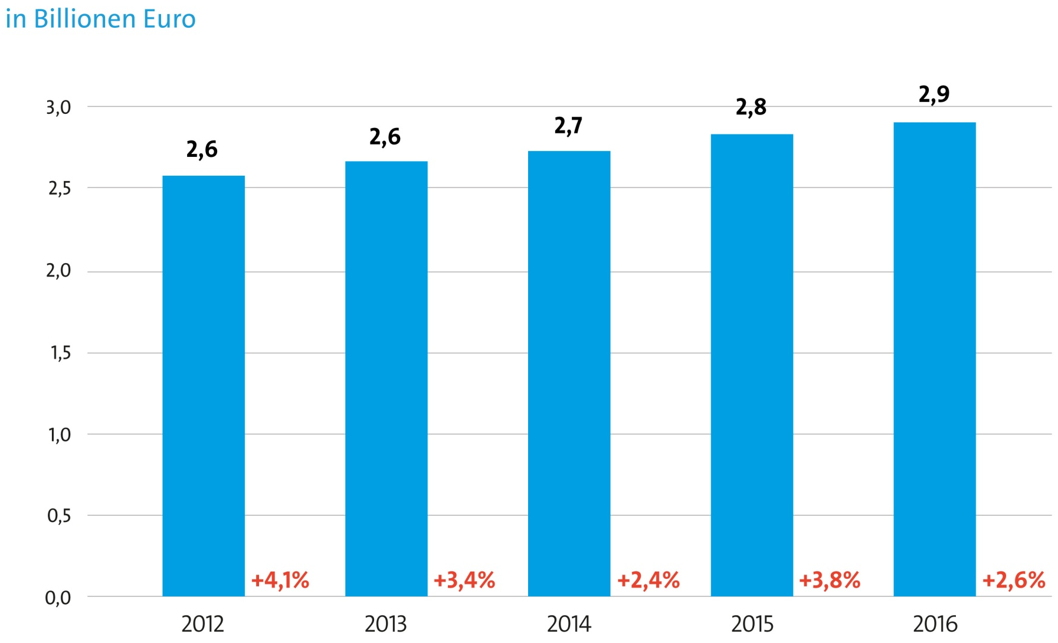
Объем мирового рынка ИКТ

Slide 34
Доступ к Интернету в 2017г.
7,7 млрд. подключений мобильной связи
доступ к Интернету имеет 47% населения мира (3,5 млрд. чел.)
мобильный доступ к Интернет – наиболее быстро развивающийся рынок: в 2008-2017 гг. вырос в 10 раз, до 4,2 млрд. (57% населения)
проводной широкополосный доступ – наиболее медленно развивающийся рынок, 979 млн. (13% населения)
95% населения находятся в зоне покрытия 2G, 84% - в зоне покрытия 3G, 53% - в зоне покрытия LTE (4G)
Год | Население Земли | Устройств, подкл. к Интернету | На 1 чел.
2003 | 6,3 млрд. | 500 млн. | 0,08
2010 | 6,8 млрд. | 12,5 млрд. | 1,84
2015 | 7,2 млрд. | 15 млрд. | 2,08
Internet of Things (IoT) – интеллектуальные устройства, подключенные к интернету и взаимодействующие с ним и окружающим без участия человека.

Slide 35
Информационный взрыв
Информационный взрыв – постоянное увеличение скорости и объёмов публикаций (появления информации) в масштабах всей планеты.
2011 г. - 1,8 ЗБ
2012 г. - 2,8 ЗБ
к 2020 г. - ~40 ЗБ
1 ЗБ = 10²¹ Байт = 1 000 000 000 000 ГБ
В 1750 г. количество информации удвоилось впервые с н.э. Второй раз в 1900 г., потом в 1950 г. Сейчас каждые 18 месяцев. Каждый день выпускается больше информации, чем было всего накоплено в 1982г.
99,9% мировых знаний бесполезны для отдельного человека.
95% информации не структурировано.
Парадокс: практически на любой вопрос можно очень быстро найти ответ, но время, необходимое для принятия решения, увеличивается.

Slide 36
Информационная перегрузка
Первые жалобы на слишком большой объем информации можно найти еще до нашей эры, в Древней Греции и Китае.
В среднем современный человек каждый день:
прочитывает более 100 тыс. слов;
видит 3000 рекламных сообщений;
всего получает более 30 ГБ информации.
Основные причины информационной перегрузки:
стремительный рост объема новой информации;
простота дублирования и передачи данных через интернет;
увеличение доступных каналов входящей информации (телевизор, телефон, электронная почта, мессенджеры, соцсети);
большое количество исторических сведений;
противоречия и неточности в имеющейся информации;
низкая доля полезной информации в общем потоке;
отсутствие метода сравнения и обработки различных видов информации;
куски информации не связаны или не имеют общей структуры.

Slide 37
Вопросы по теме
Понятие информационной технологии (ИТ) и ее особенности.
Информационные ресурсы и продукты.
Информационное общество.
Информационная экономика. Информационные рынки.
Информационные революции.
Информационный взрыв и информационная перегрузка.

Slide 38
Тема 3. Кодирование и Измерение Информации

Slide 39
Представление информации в компьютере
В компьютере абсолютно вся информация кодируется в виде чисел в двоичной системе.
Компьютер умеет работать только с двумя цифрами: 0 (тока нет, или слабый ток) и 1 (ток есть). Но делает он это очень быстро и точно.
Кодирование – процесс преобразования знаков одной знаковой системы в другую знаковую систему, удобную для хранения, передачи или обработки информации.
Обратный процесс – декодирование.
Кодирование не следует путать с шифрованием. Шифрование – кодирование с целью защиты информации.

Slide 40
Кодирование чисел
Десятичная система счисления
Алфавит: 0, 1, 2, 3, 4, 5, 6, 7, 8, 9
0, 1, 2, … 9, 10, 11, … 99, 100, … 999, 1000, …
Двоичная система счисления
Алфавит: 0; 1
0, 1, 10, 11, 100, 101, 110, 111, 1000, 1001, 1010, 1011, 1100, …
12607₁₀ = 7 * 10⁰ + 0 * 10¹ + 6 * 10² + 2 * 10³ + 1 * 10⁴
11101₂ = 1 * 2⁰ + 0 *2¹ + 1 * 2² + 1 * 2³ + 1 * 2⁴ = 1 + 0 + 4 + 8 + 16 =
= 29₁₀

Slide 41
Таблица двоичных чисел
Дес. | Дв. | Дес. | Дв. | Дес. | Дв. | Дес. | Дв.
0₁₀ | 0₂ | 4₁₀ | 100₂ | 8₁₀ | 1000₂ | 12₁₀ | 1100₂
1₁₀ | 1₂ | 5₁₀ | 101₂ | 9₁₀ | 1001₂ | 13₁₀ | 1101₂
2₁₀ | 10₂ | 6₁₀ | 110₂ | 10₁₀ | 1010₂ | 14₁₀ | 1110₂
3₁₀ | 11₂ | 7₁₀ | 111₂ | 11₁₀ | 1011₂ | 15₁₀ | 1111₂
Проще всего переводить «круглые» числа только из 1 или из 1 и нескольких 0.
111₂ = 7₁₀ = 2³ – 1
1111₂ = 15₁₀ = 2⁴ – 1
1000₂ = 8₁₀ = 2³
1 0000₂ = 16₁₀ = 2⁴
111 1111₂ = 2⁷ – 1 = 127₁₀
1111 1111₂ = 2⁸ – 1 =255₁₀
1000 0000₂ = 2⁷ = 128₁₀
1 0000 0000₂ = 2⁸ = 256₁₀

Slide 42
Единицы измерения информации
Бит – наименьшая единица информации, 0 или 1.
Байт = 8 бит (256 значений, от 0 до 255)
2¹⁰ = 1024 ≈ 1000 =10³
Приставка | По степеням 10 |  | По степеням 2 |  |  | Приставка
кило- | 10³Б | кБ | 2¹⁰Б = 1024 Б | Кбайт | КиБ | киби-
мега- | 10⁶Б | МБ | 2²⁰Б ≈ 1,05∙10⁶Б | Мбайт | МиБ | меби-
гига- | 10⁹Б | ГБ | 2³⁰Б ≈ 1,07∙10⁹Б | Гбайт | ГиБ | гиби-
тера- | 10¹²Б | ТБ | 2⁴⁰Б ≈ 1,10∙10¹²Б | Тбайт | ТиБ | теби-
пета- | 10¹⁵Б | ПБ | 2⁵⁰Б ≈ 1,13∙10¹⁵Б | Пбайт | ПиБ | пеби-
экса- | 10¹⁸Б | ЭБ | 2⁶⁰Б ≈ 1,15∙10¹⁸Б | Эбайт | ЭиБ | экби-
зетта- | 10²¹Б | ЗБ | 2⁷⁰Б ≈ 1,18∙10²¹Б | Збайт | ЗиБ | зеби-
йотта- | 10²⁴Б | ЙБ | 2⁸⁰Б ≈ 1,21∙10²⁴Б | Йбайт | ЙиБ | йоби-

Slide 43
Кодирование дат и времени
Наивный вариант – хранить отдельными числами год, месяц, день, часы, минуты, секунды. Это неудобно: нужно много чисел, следить, чтобы в году не получилось 13 месяцев, или в месяце 32 дня и т.п.
Но можно и дату, и время с точностью меньше мс записать одним числом.
Любая дата и время = число дней, прошедших с 1 января 1900 г.
Примеры:
1,0 = 01.01.1900 00:00
2,5 = 02.01.1900 12:00
365,25 = 31.12.1900 6:00
0,427430555555556 = 10:15:30
42788,4305555556 = 22.02.2017 10:20:00

Slide 44
Кодирование текста
Каждый символ имеет определенный код (номер в таблице символов). Кодировочные таблицы могут быть разными.
В кодировочной таблице ASCII (читается «аски») каждому символу ставится в соответствие 1 байт, т.е. всего она содержит 256 символов (от 0 до 255).
Код | 32 | 33 | 34 | 35 | 36 | 37 | 38 | 39 | 40 | 41 | 42 | 43 | 44 | 45 | 46 | 47
Символ |  | ! | " | # | $ | % | & | ' | ( | ) | * | + | , | - | . | /
Код | 48 | 49 | 50 | 51 | 52 | 53 | 54 | 55 | 56 | 57 | 58 | 59 | 60 | 61 | 62 | 63
Символ | 0 | 1 | 2 | 3 | 4 | 5 | 6 | 7 | 8 | 9 | : | ; | < | = | > | ?
Код | 64 | 65 | 66 | 67 | 68 | 69 | 70 | 71 | 72 | 73 | 74 | 75 | 76 | 77 | 78 | 79
Символ | @ | A | B | C | D | E | F | G | H | I | J | K | L | M | N | O
Код | 80 | 81 | 82 | 83 | 84 | 85 | 86 | 87 | 88 | 89 | 90 | 91 | 92 | 93 | 94 | 95
Символ | P | Q | R | S | T | U | V | w | X | Y | Z | [ | \ | ] | ^ | _
Первая половина таблицы – универсальная (одинаковая для всех).
Вторая таблица – национальная, с разными символами для каждого языка.
Кириллица: Windows-1251, КОИ-8
Западноевропейская: Windows-1252

Slide 45
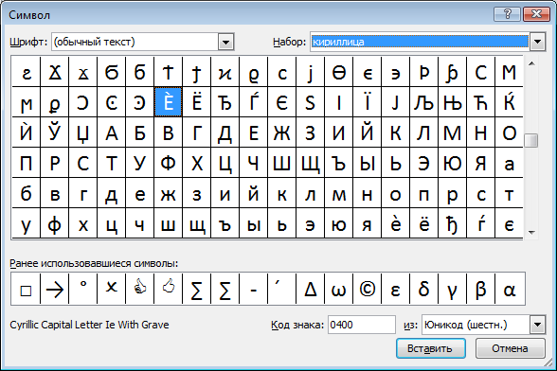
Unicode
Современная кодировочная таблица UTF-8 или Unicode (Юникод) ставит в соответствие каждому символу 2 байта, всего в нее можно записать 2¹⁶ = 65 536 символов.

Slide 46

Кодирование графики
Существует два основных способа:
растровый
векторный

Slide 47
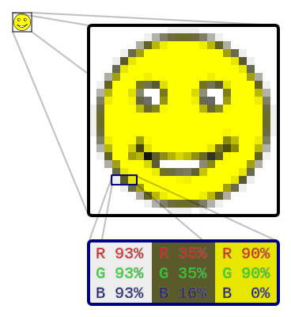
Растровая графика
Изображение – это таблица точек (пикселей). Каждая точка имеет свой цвет. Подходит для фотографий и реалистичных рисунков.
Разрешение – количество точек на единицу длины (дюйм).
72 dpi, 200 dpi, 300 dpi, 600 dpi
Иногда под разрешением имеют в виду размер изображения в пикселях.

Slide 48
Векторная графика
Изображение – это набор фигур и линий, которые компьютер рассматривает как формулы. Каждой фигуре задается цвет заливки, цвет и толщина линии и т.п.
Все линии максимально четкие при любом увеличении. Подходит для чертежей, полиграфии.
0
X
Эллипс (0, 0, 200, 200)
Заливка: желтый
Линия: черный, 1pt, сплошная
Эллипс (80, 80, 90, 90)
Заливка: темно-желтый
Линия: черный, 1pt, сплошная
Эллипс (120, 80, 130, 90)
Заливка: темно-желтый
Линия: черный, 1pt, сплошная
Дуга (60, 150, 130, 90)
Заливка: нет
Линия: черный, 1pt, сплошная
Y

Slide 49
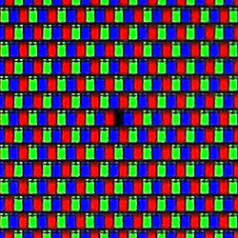


Кодирование цвета. Формат RGB
В любой графике нужно закодировать цвет.
Формат RGB (Red, Green, Blue – красный, синий, зеленый)
1 цвет – 1 байт
1 пиксель – 3 байта
Всего: 2²⁴ = 16,7 млн. цветов(True Color)
RGB(0,0,0) | черный
RGB(255,255,255) | белый
RGB(127,127,127) | серый
RGB(255,0,0) | красный
RGB(255,255,0) | желтый
RGB(78,169,214) | голубой

Slide 50
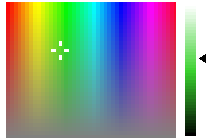
Кодирование цвета. Формат HSL
Для человека удобнее использовать другой формат:
Hue – Оттенок спектра
Saturation – Насыщенность
Lightness – Светлота
H
L
Он автоматически пересчитывается в RGB.
S

Slide 51
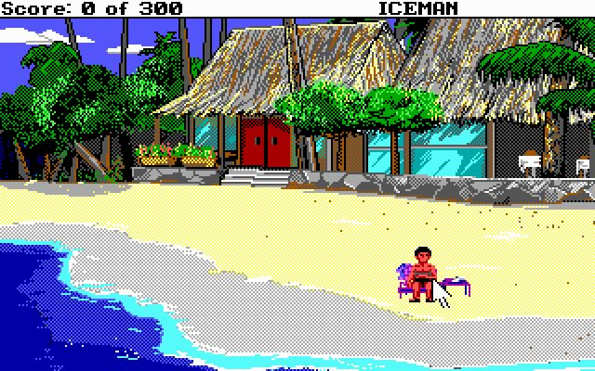
Цветовая палитра
Иногда для рисунка не нужны все миллионы цветов, а достаточно несколько. Тогда в файл с рисунком записывается палитра – набор используемых цветов и их RGB-коды.
Код | Цвет | R | G | B
0 |  | 0 | 0 | 0
1 |  | 255 | 255 | 255
2 |  | 255 | 0 | 0
3 |  | 0 | 255 | 0
4 |  | 0 | 0 | 255
5 |  | 255 | 255 | 0
6 |  | 0 | 255 | 255
7 |  | 255 | 0 | 255
8 |  | 128 | 0 | 0
9 |  | 0 | 128 | 0
10 |  | 0 | 0 | 128
11 |  | 128 | 128 | 0
12 |  | 0 | 128 | 128
13 |  | 128 | 0 | 128
14 |  | 128 | 128 | 128
15 |  | 255 | 128 | 128
Системная палитра

Slide 52




Произвольная палитра
16,7 млн. цветов
256 цветов
16 цветов
4 цвета

Slide 53
Кодирование видео
Видео – последовательность растровых картинок, сменяющихся с высокой частотой.
FPS (число кадров в секунду):
минимум 10
средне 24
высокая 60
Форматы видео:
480p 640x480 SD
720p 1280x720 HD
1080p 1920x1080 Full HD
Сколько места должна занимать 1 минута HD видео 24 fps?
1 кадр = 1280 * 720 = 921 600 пикселей * 3 = 2 764 800 байт
60 сек * 24 fps * 2 764 800 байт = 3 981 312 000 байт ≈ 4 ГБ
Видеокодек — программа/алгоритм сжатия (то есть уменьшения размера) видеоданных (видеофайла, видеопотока) и восстановления сжатых данных.
Например, если какой-то участок фона повторяется в нескольких сотнях кадров, то его достаточно сохранить в первом (ключевом), а дальше только повторять.
Популярные видеокодеки: DivX, MPEG-1, MPEG-2, MPEG-4, H.265

Slide 54
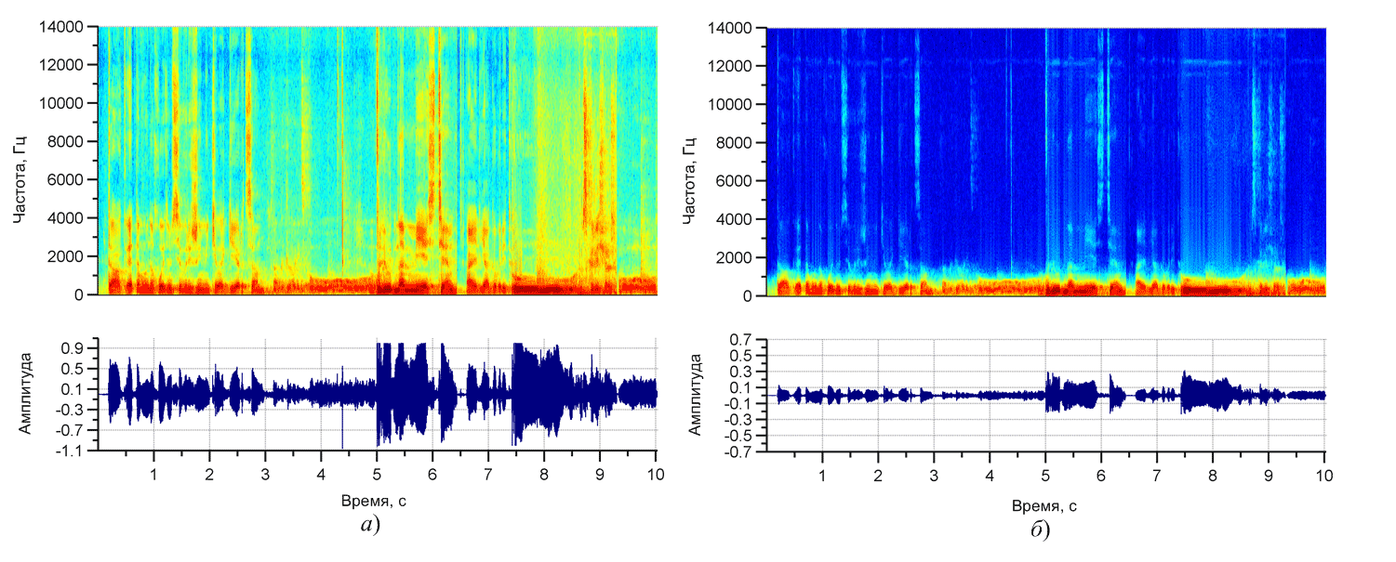
Кодирование аудио
Способов кодирования аудио очень много. В целом, кодируется частота (высота) и громкость звука в каждый момент времени.
Аудиокодек — компьютерная программа или аппаратное средство, предназначенное для кодирования или декодирования аудиоданных.
Аудиокодеки:
MP3 (MPEG-1)
OGG
ACC
AMR

Slide 55
Измерение информации.
Объемный подход
Поскольку существуют различные определения информации, есть и различные подходы к ее измерению.
Объемный подход – наиболее простой, измеряющий количество информации как число знаков (сигналов) в сообщении, без учета ее смысла.
Можно использовать не только биты и байты, но любые удобные единицы измерения – страницы, книги, DVD-диски, экраны.
Объем зависит от кодировки. Например, текст в Unicode занимает в 2 раза больше места, чем в ASCII.
Существуют кодировки, в которых разные символы кодируются разным числом бит (часто встречаются – короткий код, редко встречаются – длинный код). Например, азбука Морзе.

Slide 56
Энтропийный подход
Энтропия = неопределенность, неупорядоченность, незнание, сложность. Получая информацию, мы снижаем энтропию.
1 бит = снижение неопределенности (энтропии) в 2 раза, т.е. выбор одного из двух равновероятных вариантов (да или нет).
Пример: монета упала «орлом» вверх.
0 бит = сообщение не несет новой информации, это уже известно.
Формула Хартли – N равновероятных вариантов:
I – информационный объем каждого варианта.
Пример. В группе 16 студентов. Преподаватель наугад спрашивает одного из них.

Slide 57
Энтропийный подход. Неравные вероятности
h_{i} – информационный объем i-того варианта (его информативность);
p_{i} – вероятность появления i-того варианта (от 0 до 1).
Варианты с большей вероятностью содержат меньше информации.
Пример 1. Вероятность выиграть миллион в лотерее очень мала. Поэтому, если вы получите сообщение о выигрыше, то его объем будет большим. А если проиграете, то объем информации будет маленьким (меньше 1 бита), т.к. и так в этом почти уверены.
Пример 2. Покупатель может приобрести или не приобрести определенный товар. Но вероятность этих событий неодинакова. Поэтому узнав, купил он товар, или не купил, вы получите разное количество информации, не равное 1 биту.

Slide 58
Семантический подход
Связан с субъективной, эмоциональной оценкой полученной информации (новизна, интересность). Оценку дает получатель, поэтому объем зависит не только от самой информации, но и от качеств получателя.
Четкой формулы не существует.
Прагматический подход
Связан с определением количества информации, необходимым для достижения поставленной цели (ценность, полезность информации).
Измеряется в тех же единицах, что и целевая функция (руб., м/с – скорость космического аппарата, оценка за экзамен, число голосов на выборах и т.д.).
Например, в экономической системе прагматическую ценность ИТ можно определить приростом экономического эффекта (прибыли, рентабельности) от внедрения этой технологии.

Slide 59
Вопросы по теме
Кодирование чисел. Двоичная система счисления.
Кодирование дат. Форматы представления и действия с датами.
Кодирование текста. Таблицы ASCII и Unicode. Специальные символы. Невидимые символы.
Виды компьютерной графики. Кодирование цвета (RGB, HSL). Цветовые палитры.
Кодирование видео и аудио. Кодеки.
Подходы к измерению информации.
* Вопрос по датам более подробно рассмотрен л.р. 3 по Excel.
** В л.р. 4 по Word в тексте содержатся дополнительные сведения об измерении информации.

Slide 60
Тема 4. Программное обеспечение

Slide 61
Виды ПО

Slide 62
Обеспечение ИТ
Аппаратное
Программное
Методическое

Slide 63
Программное обеспе́чение (ПО)
Программное обеспечение
Software
Совокупность программ системы обработки информации и программных документов, необходимых для эксплуатации этих программ (ГОСТ 19781-90).
Компьютерные программы, процедуры и, возможно, соответствующая документация и данные, относящиеся к функционированию компьютерной системы (IEEE Std 829-2008).
Программа
Program
Написанный на языке программирования набор команд в виде текстового файла(-ов).
Приложение
Application
1) Скомпилированная программа в виде исполняемого файла (exe в Windows, apk – Android, jar – на Java)
2) Прикладное ПО для решения конкретных задач.
Процесс
Process
Результат запуска приложения в оперативной памяти. Процессы можно увидеть в Диспетчере задач Windows.

Slide 64
Виды ПО по назначению
Системное ПО
Прикладное ПО
Промежуточное ПО
Инструментальное ПО

Slide 65
Взаимодействие пользователя, ПО и аппаратной части
Разработчик
Пользователь (User)
пользовательский интерфейс
Инструментальное ПО
Прикладное ПО
интерфейс программирования приложений (API)
Промежуточное ПО
Системное ПО
драйверы и встроенные программы
Аппаратное обеспечение

Slide 66
I. Системное ПО
Не решает конкретные практические задачи, а лишь обеспечивает работу других программ, их взаимодействие с пользователем, данными, другими программами и аппаратным обеспечением.
    операционные системы (Windows, macOS, Linux, iOS, Android);
    BIOS (Basic Input Output System);
    драйверы (программы для управления аппаратными устройствами);
    утилиты (служебные программы ОС);
    встроенные программы (в устройствах без ОС)

Slide 67
II. Промежуточное ПО
В последнее время выделяют еще промежуточное ПО (middle ware) – не взаимодействует напрямую ни с пользователем, ни с аппаратной частью.
    системы управления базами данных (СУБД)
    веб-серверы
    серверы приложений
    среды выполнения
    и др.

Slide 68
III. Прикладное ПО
Предназначено для выполнения определенных пользовательских задач и рассчитано на непосредственное взаимодействие с пользователем.
Подразделяется по типу решаемых задач и обрабатываемой информации:
  текстовые редакторы и процессоры;
  электронные таблицы;
  математические и научные пакеты;
  графические пакеты;
  системы автоматизированного проектирования (САПР);
  системы бухгалтерского, финансового, кадрового учета;
  обработка видео;
  обработка звука;
  мультимедиа;
  компьютерные игры
  и т.д.

Slide 69
IV. Инструментальное ПО
Предназначено для проектирования, разработки и сопровождения ПО, т.е. это программы для создания новых программ.
Не следует путать с языками программирования. Язык программирования сам по себе не является программой.

Slide 70
Виды ПО по стоимости и открытости
По стоимости:
платное
условно-бесплатное (shareware)
пробное (trial)
демонстрационное (demo)
бесплатное (freeware)
бесплатное с рекламой (ad-ware)
По открытости:
с закрытым исходным кодом;
с открытым исходным кодом.

Slide 71
Проприетарное ПО
Проприетарное (частное, proprietary) – возможности пользователя по отношению к программе ограничены лицензией.
Пользователь покупает лицензию, т.е. право на использование продукта для своих нужд. Обычно при этом запрещено изменять ПО и передавать лицензию третьим лицам.
Лицензия может быть ограниченной во времени или бессрочной.

Slide 72
Свободное ПО
Свобода 0. Свобода выполнять программу в любых целях.
Свобода 1. Свобода изучать и модифицировать программу для своих целей. Предполагает открытый исходный код.
Свобода 2. Свобода распространять копии программы.
Свобода 3. Свобода распространять собственные модификации программы.
Лицензия GNU GPL (general public license) – открытая лицензия, обычно используется в свободном ПО.
Принцип «копилефт» (copyleft) – все производные программы также должны распространяться под GPL (автор Ричард Столлман)
Разработчики свободного ПО получают доход не от продажи лицензии на использование, а от услуг по настройке, сопровождению, тех.поддержке и т.п., а также пожертвований и рекламы.

Slide 73
Виды ПО по массовости использования
массовое – выпускается на рынок и продается многократно
заказное – создается для одного конкретного заказчика
целевое – создается для внутреннего использования и решения конкретных задач в организации
индивидуальное – создается для личных нужд, ради обучения или развлечения
программное обеспечение как услуга (Software as a Service, SaaS) – пользователи получают доступ к возможностям ПО через сеть, часто в облачных сервисах, не устанавливая его на своем аппаратном обеспечении

Slide 74
Отдельные виды ПО
Кроссплатформенное ПО – может запускаться на различных платформах (ОС) или имеет несколько различных версий для разных платформ.
Переносимое ПО (portable) – не требует установки и может запускаться со съемного носителя.
Встраиваемое ПО (plugin, дополнение, надстройка) – может работать только внутри другой программы, например, браузера.
Вредоносное ПО – предназначено для нарушения работы других программ, порчи, отслеживания и кражи данных.
Сетевое ПО – часть приложения размещается на сетевом сервере или в облаке, поэтому оно не может быть запущена без доступа к сети.

Slide 75
Системное ПО

Slide 76
Операционная система (ОС)
Операционная система – комплекс взаимосвязанных программ, предназначенных для управления ресурсами компьютера и организации взаимодействия с пользователем.
Основная цель ОС – обеспечить диалог между пользователем, программами и аппаратными устройствами.
ОС
Пользователь
Программы
Устройства

Slide 77
Основные функции ОС
Загрузка программ в оперативную память и их выполнение
Выполнение запросов от программ (ввод и вывод данных, запуск и остановка других программ, выделение и освобождение дополнительной памяти и др.)
Управление оперативной памятью
Доступ к периферийным устройствам ввода-вывода с помощью драйверов
Работа с файлами на внешних носителях в определенной файловой системе
Доступ к компьютерным сетям (Интернет, корпоративные и локальные сети)
Поддержка пользовательского интерфейса (оболочка)
Многозадачность (одновременное выполнение нескольких программ)
Защита самой системы, а также пользовательских данных и программ
Многопользовательский режим работы и разграничение прав доступа

Slide 78
Структура ОС
Пользовательские программы
Встроенные программы
Оболочка
Ядро

Slide 79
Интерфейс командной строки (текстовый)
В режиме командной строки пользователь вводит команды текстом и система выводит результаты тоже в виде текста.
Работает в диалоговом режиме (команда – выполнение – ответ).
Запуск командной строки Windows:
Пуск – Программы – Стандартные – Командная строка
или
Пуск – Выполнить – cmd

Slide 80
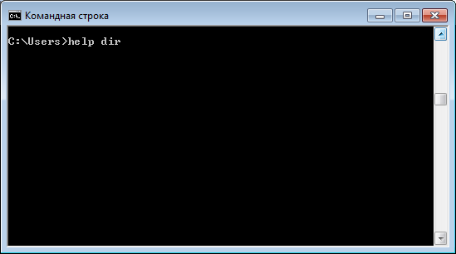
Командная строка Windows (cmd)
Текущая директория
Параметр(ы)
Команда,
имя программы или файла
help – справка
exit – выход
cd (change dir) – изменить текущую директорию

Slide 81
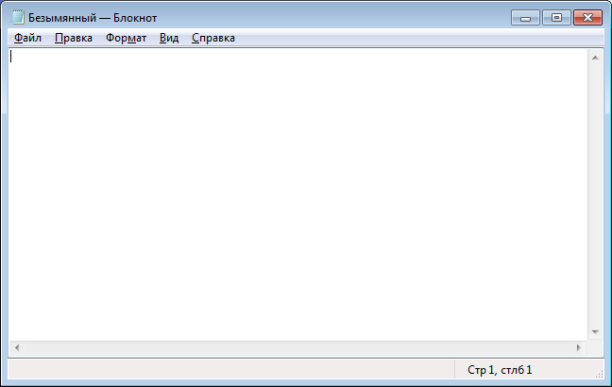
Оконный интерфейс (графический)
Иконка
Развернуть
Заголовок
Свернуть
Закрыть
Главное меню
Рабочая область
Полосы прокрутки
Строка состояния

Slide 82







Семейства ОС
UNIX
DOS
macOS
BSD
MS-DOS
FreeDOS
Linux
Solaris
Windows
98
2000, ME
XP
Vista
7
8, 8.1
10
серверные
2003
2008
2012
2016
Debian
RedHat
Ubuntu

Slide 83
Наиболее распространенные ОС
http://gs.statcounter.com/os-market-share

Slide 84
Наиболее распространенные ОС
http://gs.statcounter.com/os-market-share

Slide 85

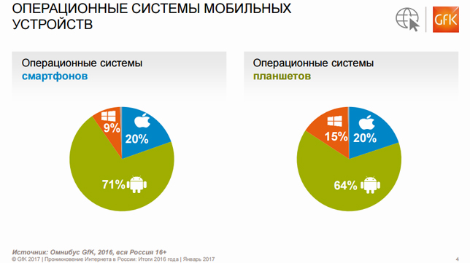
Мобильные ОС
Android
iOS
Windows

Slide 86
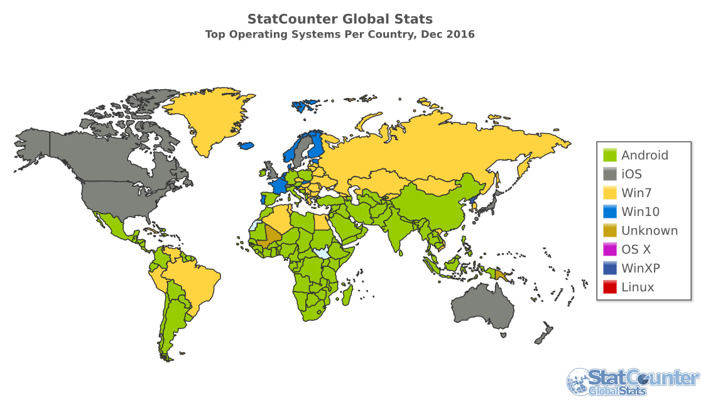
Наиболее распространенные ОС по странам

Slide 87
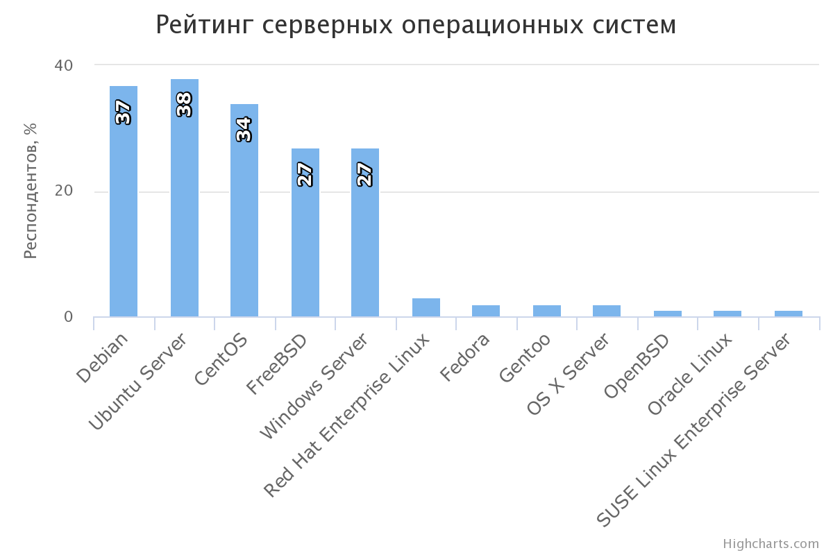
Серверные ОС
http://tagline.ru/server-operating-systems-rating/

Slide 88
Файл
Файл – независимая единица информации определенного типа (текст, рисунок, музыка, видео, исполняемый файл).
Файл = имя + тип + путь + свойства + содержимое
C:\Program Files\My Prog.docx
путь
имя
расширение
Тип файла определяется его расширением (пишется в конце имени после точки). От типа файла зависит какой программой и как его открыть и сохранить.
Имя файла должно быть уникальным в текущей директории.
Свойства файла:
только для чтения
скрытый
архивный
дата/время изменения
дата/время создания
размер
автор
владелец
разрешения на доступ

Slide 89
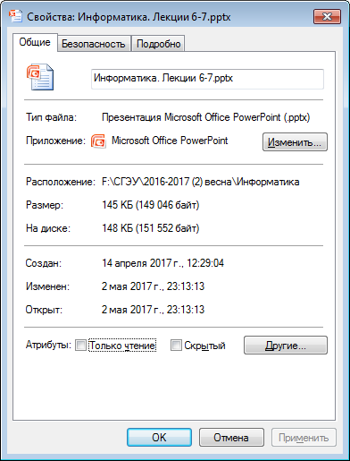
Свойства файлов

Slide 90
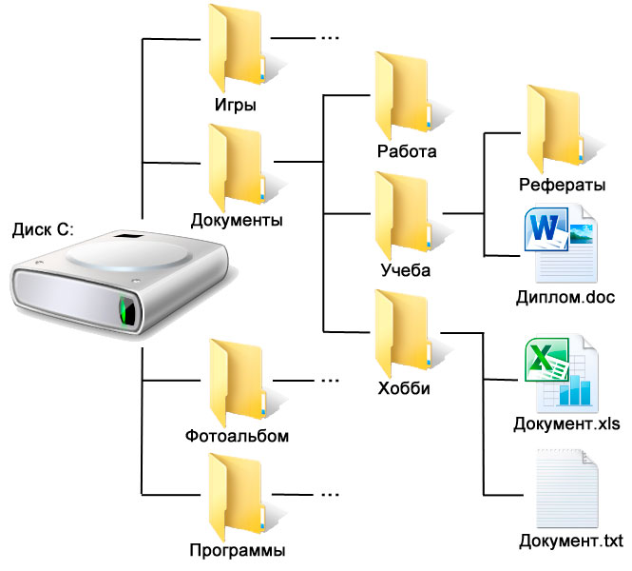
Файловая структура
Все файлы располагаются в виде иерархической файловой структуры.
Файлы находятся внутри директорий (каталогов, папок). Каталоги могут быть вложены один в другой, образуя дерево.
В Windows/DOS верхним уровнем иерархии является диск, обозначенный латинской буквой (A, B, C, … Z).
Диск может означать отдельный носитель (флешка, DVD), но можно один носитель разделить на несколько логических дисков.
Диски могут быть сетевыми, т.е. находиться на другом компьютере в сети.

Slide 91
Путь к файлу
Полный (от начала дерева):
Windows:
С:\Мои документы\1.docx
Unix, URL:
/home/user/documents/1.docx
Относительный (от текущего местоположения):
\pics\1.gif
в текущей папке внутри папки pics находится файл 1.gif
..\progr.exe
на одну папку выше относительно текущей находится progr.exe

Slide 92
Файловая система
Файловая структура – это виртуальное представление, на самом деле на носителе файлы лежат совсем в другом порядке.
Файловая система – порядок, определяющий способ организации, хранения и именования данных на носителях информации в компьютерах.
Кроме файловой структуры, от файловой системы зависит:
как файлы будут реально записываться на диск,
насколько большие диски могут использоваться,
насколько большими могут быть сами файлы,
каким может быть имя файла (длина, допустимые символы)
возможные свойства файла (системный, только для чтения и т.п.)
и др.
В Windows/DOS используются файловые системы NFTS, FAT32, FAT16;
в Unix – ext32,
для CD/DVD дисков – ISO, UDF
в больших распределенных системах - Hadoop

Slide 93
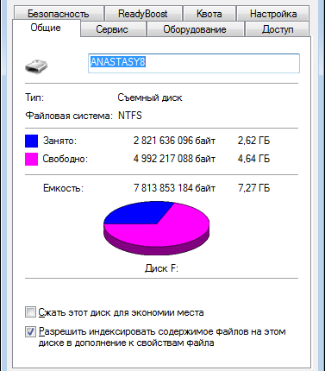
Свойства диска

Slide 94

Системные типы файлов
Расши-рение | Иконка | Тип
exe |  | Исполняемый файл (приложение)
dll |  | Системная динамическая библиотека (нужна для работы программ)
cmd bat |  | Текстовые файлы, содержащие команды для командной строки. Используются для настройки системы и запуска программ
ini |  | Текстовый файл с настройками запуска и работы конкретной программы
jar |  | Программы на языке Java, для запуска нужна java-машина
apk |  | Исполняемый файл Android, в Windows воспринимается как архив

Slide 95

BIOS
basic input/output system – набор системных программ, начальный загрузчик. При запуске компьютера управление получает BIOS, т.к. ОС еще не загружена. Хранится в постоянной памяти (ROM). Загружает основные системные настройки, дату и время.
Настройки BIOS – при запуске нажать Del / Tab / F8.

Slide 96
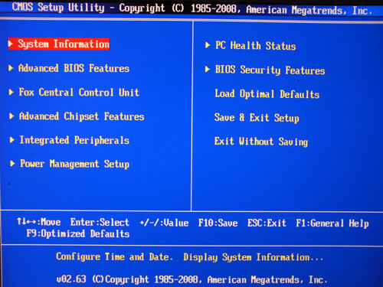
«Классический» интерфейс BIOS

Slide 97
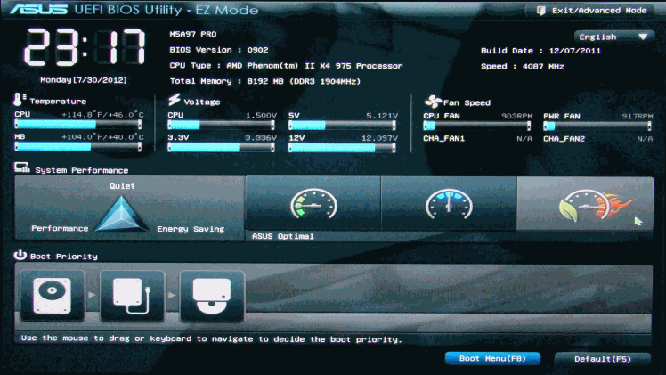
UEFI BIOS с графическим интерфейсом

Slide 98
Порядок загрузки компьютера
Включение питания.
Загрузка BIOS из постоянной памяти (ROM).
Подключение и проверка основных устройств (звуковой и световой сигнал о готовности/неисправности).
Чтение системных настроек.
Запуск загрузчика ОС.
Чтение загрузочной записи, в которой хранится информация обо всех доступных ОС.
Выбор ОС (если одна – выбирается автоматически).
Загрузка файлов ОС в оперативную память и начало ее выполнения.
Авторизация пользователя (выбор пользователя, ввод пароля).
Автозагрузка прикладных программ.

Slide 99
Прикладное ПО

Slide 100




Архиваторы
Цели архивации:
сжатие данных (экономия места)
объединение множества файлов в один мультифайл
ограничение доступа (пароль + шифрование)
Расширения архивов:
ZIP – универсальный, открывается большинством систем без постороннего ПО
RAR - проприетарный
7z – свободный (GNU) формат от Игоря Павлова, очень высокая степень компрессии
TAR – предназначен только для объединения файлов без сжатия
Архиваторы:
WinRAR – условно-бесплатный
7-Zip – свободный
WinZIP – условно-бесплатный
Многие «обычные» файлы можно открыть как архивы, т.к. на самом деле это мультифайлы – EXE, DOCX, XLSX, PPTX.

Slide 101
Обработка текстовой информации
текстовый редактор (Блокнот, Notepad++);
текстовый процессор (Microsoft Word, Open Office.org Writer);
просмотр документов (Acrobat Reader, WinDjView, FBReader);
редакционно-издательские системы (для профессиональной верстки);
переводчики (Яндекс, Google, PROMT);
проверка орфографии;
специальное ПО, например:
  для поиска отличий в двух текстовых файлах (WinMerge),
  для ведения электронной переписки,
  для исправления раскладки клавиатуры
Уровни представления текста:
символ, слово, предложение
абзац
страница
раздел
документ

Slide 102


Типы текстовых файлов
Расши-рение | Иконка | Описание
txt |  | Простой текст
htm, html | браузер | Web-страница
rtf |  | Rich Text Format – универсальный формат текста с оформлением
doc, docx |  | Документы MS Word
dot, dotx |  | Шаблоны документов MS Word
pdf |  | Portable Document Format – кроссплатформенный формат документов. Цель – на любом устройстве и при печати документ должен выглядеть одинаково
djvu |  | Для отсканированных документов, экономичнее pdf
eps | разные | Документ для печати
fb2 | разные | Электронные книги

Slide 103
Электронные таблицы (ЭТ)
Предназначены для обработки больших массивов числовых данных, хотя могут содержать и текст, рисунки, диаграммы, элементы управления (кнопки, переключатели, выпадающие списки и т.п.).
Типы файлов: xls/xlsx, xslm, csv.
MS Excel, OpenOffice Calc, LibreOffice Calc, Numbers
Основные элементы:
ячейка, диапазон ячеек
столбец
строка
лист
книга
Форматы данных:
текстовый
числовой
денежный
дата/время
процентный
Адрес ячейки: [Книга]'Лист 1'!A6
Относительный: C5
Абсолютный: $C$4, $C4, C$4
Стиль R1C1 (row-column): R5C4

Slide 104
Компьютерная графика
растровая (пиксельная);
векторная;
3D-графика.
статическая;
анимированная.
графические редакторы (условно подразделяются на программы для рисования «с нуля» и редактирования готовых фото и рисунков):
  растровые Paint, Adobe PhotoShop, GIMP
  векторные CorelDraw, Adobe Illustrator, InkScape
среды 3D-моделирования: 3ds MAX, Maya, Blender
аниматоры (Flash)
рисование схем и чертежей (MS Visio, yEd, Dia)
средства деловой графики
программы просмотра изображений (IfranView, FastStone)
генераторы изображений и 3D-моделей (FaceGen)
proprietary, shareware, free

Slide 105
Графические форматы файлов
Тип | Расшир. | Описание
Растровая без потери качества | bmp | Bitmap Picture от Microsoft. Простой растр
 | gif | Компактный формат для медленного Интернета. 256 цветов. Анимация, прозрачность
 | png | Современный растровый формат. Альфа-канал (полупрозрачность)
Растровая с потерей качества | jpeg | Самый распространенный. При сильном сжатии появляются артефакты (муар, квадраты)
 | jp2 | JPEG 2000: качество лучше, размер файла меньше, но поддерживается не всеми
 | tiff | Сканированные документы, сжатие JPEG
Векторная | svg | Универсальный векторный формат
 | wmf | Windows MetaFile
 | emf | Enhanced Metafile (более новый от Microsoft)
Специаль-ные | psd | PhotoShop
 | xcf | GIMP
 | cdr | CorelDraw

Slide 106
Мультимедиа
Цель: удобство и полнота восприятия информации за счет максимального использования различных каналов восприятия (текст, рисунки, таблицы, схемы, звук, видео).
Могут использоваться сами по себе или как иллюстрация к выступлению.
Презентации, флеш-ролики, виртуальные экскурсии, интерактивные карты, сайты и т.д.
Навигация:
линейная(слайд-шоу)
интерактивная (с управлением переходами)
Форматы файлов: ppt/pptx, pps/ppsx, swf, pdf, exe.
Microsoft PowerPoint, Open Office Impress, Adobe Flash (Macromedia Flash). Облачные: Prezi, Slides

Slide 107
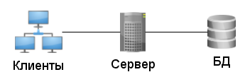
Базы данных (БД)
БД представляет собой электронное хранилище, в котором находятся структурированные данные для ускорения их поиска и обработки
БД = данные + структура (схема) данных
Признаки БД:
электронный формат;
структурированность;
наличие схемы данных;
большой объем информации.
СУБД (система управления базами данных) – программный комплекс для доступа к этим данным и работы с ними.
MS Access, MS SQL Server, mySQL, Oracle Database, PostgreSQL, Firebird, SQLite

Slide 108
Применение БД
В экономике и менеджменте:
Бухгалтерия, финансы и налоги
Учет кадров и делопроизводство
Учет товаров и логистика
Статистика и демография
Библиотеки, архивы, фонды и т.п.
Проектирование и планирование
Множество баз данных могут объединяться в огромные хранилища данных, накапливающих информацию по определенной теме. Информация в хранилище только добавляется и никогда не удаляется.
Базы знаний не только хранят информацию, но и могут добывать из нее новые знания с помощью интеллектуальных технологий.

Slide 109
Вредоносное ПО

Slide 110
Виды информационных угроз
Случайные (непреднамеренные)
  человеческий фактор (ошибки, опечатки)
  помехи и искажения при передаче и хранении
  потери в результате поломки, аварии, катастрофы
Умышленные:
  пассивные – несанкционированный доступ к информации без ее изменения (воровство, шпионаж)
  активные – искажение, уничтожение и блокирование информации

Slide 111
Виды вредоносного ПО по способу срабатывания и распространения
Вирусы – саморазмножаются и заражают программы, файлы, диски, т.е. внедряются в них
  файловые
  загрузочные
  стелс-вирусы
  вирусы-спутники
Сетевые черви – пролезают через «дыры» в сети
Троянские кони – маскируются под «хорошие» программы
Логические бомбы – срабатывают по таймеру или условию
Эксплойты – используют уязвимости в системе для проникновения и атаки

Slide 112
Виды вредоносного ПО по способу воздействия
Нарушение нормальной работы компьютера:
  отключение или неправильная работа аппаратуры
  нарушение работы ОС
  загрузка вычислительных мощностей
Порча данных и файлов:
  удаление
  перемещение и сокрытие
  создание лишних файлов
  шифрование
Захват управления, несанкционированный доступ (backdoor):
  бесплатный ресурс
  с целью проведения сетевых атак с захваченных компьютеров (DDoS)
Шпионы и перехватчики – следят за действиями пользователя:
  клавиатурные (keylogger)
  веб-камеры, микрофона
  системные
Безвредные, но нежелательные (шутки, рекламные, установка ПО)
Скрывающие деятельность других программ (RootKit)

Slide 113
Методы защиты информации
Административно-правовые (законы, регламенты, инструкции)
Физические (спец. помещения, двери, решетки, кожухи, «глушилки»)
Резервное копирование – все важные данные хранить минимум в трех экземплярах
Шифрование – для расшифровки нужен ключ (комбинация байт, без которой невозможно прочитать данные, ключ ≠ пароль)
Сертификация – подтверждение авторства (электронная цифровая подпись), ключ наоборот – без него нельзя зашифровать данные
Ограничение прав доступа – авторизация пользователей, пароли
Защитное ПО:
  антивирусы (файловые, почтовые, веб)
  сетевые экраны
  контроль активности программ
  анти-спам, анти-баннер
  восстановление после заражения
Системные логи (log, журнал действий)

Slide 114
Экономический ущерб
Прямой:
  кража денег со счетов, продукции
  повреждение имущества и данных
  кража секретной информации, промышленный и государственный шпионаж
  шантаж, вымогательство, мошенничество
  саботаж, замедление и простои в работе
Косвенный:
  урон репутации компаний, потеря клиентов, недополученная прибыль
  моральный ущерб – просмотр нежелательного контента, потеря информации, нарушение личных прав
  затраты на защиту и восстановление после атак
  пиратство

Slide 115
Некоторые известные вирусы
I Love You (2000 г.) – распространялся через файл в электронном письме, автоматически рассылался всем контактам. Заразил 10-20% (3 млн.) всех компьютеров в мире. Ущерб $10-12 млрд.
Slammer (2003 г.) – очень агрессивный вирус. Заразил 75 тыс. компьютеров за 10 минут, полностью отключил Южную Корею от Интернета.
Blaster (2003 г.) – заражал компьютеры под Windows, выводил окошко с сообщением об аварийном выключении компьютера и содержал послание Биллу Гейтсу. Ущерб $2-10 млрд. Microsoft обещала $250 тыс. за сведения об авторе.
My Doom (2004 г.) – лавинообразно забивал сеть спамом и блокировал доступ к антивирусным сайтам. Скорость загрузки страниц в мире упала в два раза.
Win32/Stuxnet – обнаружен в 2010 г. Заражает промышленные системы (заводы, аэропорты, электростанции и т.п.). Может как шпионить, так и вывести систему из строя. Настоящее оружие, ущерб неоценим.
WannaCry – 12 мая 2017 г. заразил около сотни тыс. компьютеров в почти 100 странах. Зашифровывает все данные в системе и требует перевести деньги за расшифровку (еще никому из заплативших данные не восстановили!). Парализовал работу многих компаний (РЖД, Мегафон, несколько банков).

Slide 116
Вопросы по теме
Классификация ПО по назначению.
Классификация ПО по стоимости и открытости. Проприетарное и свободное ПО.
Виды ПО по массовости использования. Отдельные виды ПО.
Операционная система (ОС). Назначение, типы.
Файловая структура и файловая система.
BIOS. Загрузка компьютера.
Файловые архиваторы.
Прикладное ПО для обработки документов.
Электронные таблицы.
Презентации. Мультимедиа.
Компьютерная графика.
Базы данных. СУБД.
Виды информационных угроз и методы защиты информации.
Виды вредоносного ПО.

Slide 117
Тема 4. Аппаратное обеспечение

Slide 118
Обеспечение ИТ
Аппаратное
Программное
Методическое
Другие виды обеспечения необходимы, но не входят в состав ИТ:
персонал
финансовое обеспечение
материальное обеспечение
правовое обеспечение
математическое обеспечение
и др.

Slide 119
Аппаратное обеспечение
Техническое обеспечение, «железо», hardware
Компьютеры всех видов
Сетевое оборудование и устройства связи
Офисная и оргтехника
Источники питания
Вспомогательное и диагностическое оборудование

Slide 120
История вычислительной техники
Докомпьютерные технологии:
счеты, логарифмическая линейка,
механические вычислительные и программируемые устройства (станки, арифмометры, шифровальные машины, музыкальные проигрыватели),
1-е поколение (1940-1950-е) – ламповые компьютеры: очень большие (целое здание), дорогие (могут купить государства и крупные корпорации), ненадежные (лампы перегорают каждые несколько часов), медленные (тысячи операций в сек.), хранение на перфокартах и перфолентах
2-е поколение (1950-е - начало 1960-х) – транзисторы: большие (комната), дорогие (государства, корпорации, университеты), надежные, (сотни тыс. операций в сек.), хранение на магнитных лентах, дисках
3-е поколение (втор.пол.1960-х - 1970-е) – интегральные схемы: резкое удешевление и уменьшение размеров (шкаф), начало массового производства, миллионы операций в сек., появление дисплеев, печатающих устройств
4-е поколение (конец 1970-х - современность) – микропроцессоры: микрокомпьютеры, дешевизна (доступны мелким фирмам и населению), быстрота (десятки миллионов - миллиарды операций в сек.), внедрение компьютеров в различные устройства
1980-е – распространение ПК

Slide 121
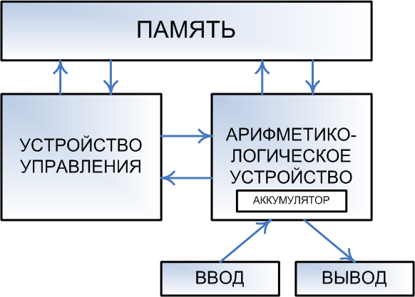
Архитектура фон Неймана
1947г. – настоящее время
Принципы:
Программное управление
Однородность памяти – программы и данные хранятся вместе
Память состоит из ячеек (байт) с адресами (номер ячейки)
Двоичное кодирование

Slide 122
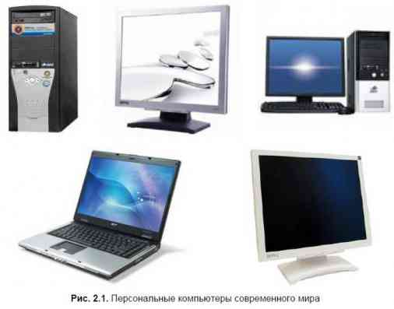
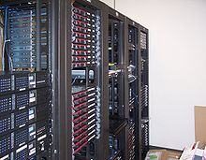
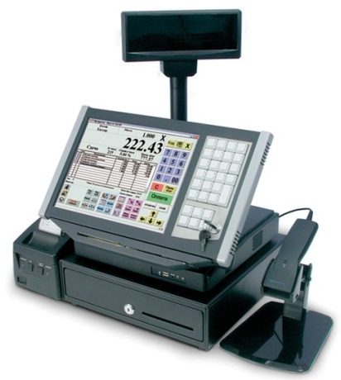
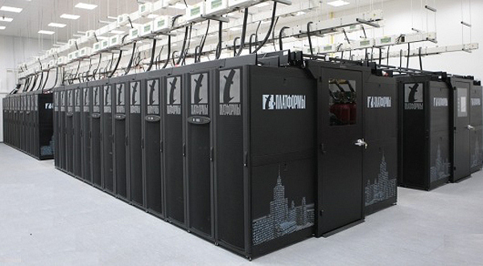
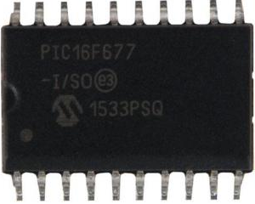
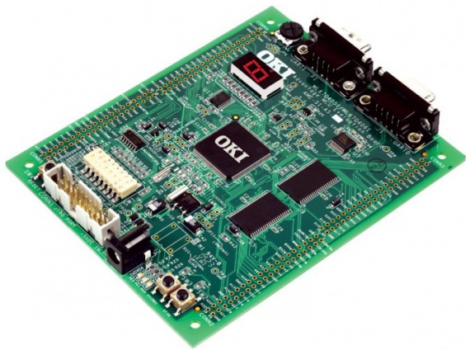
Виды компьютеров
персональный компьютер
сервер
терминал
суперкомпьютер
микроконтроллер

Slide 123
Виды компьютеров
Персональный компьютер – предназначен для использования отдельным человеком, для решения его персональных задач.
Сервер – предоставляет свои ресурсы (память, процессор) другим компьютерам (и людям). Обязательно подключен к сети, зачастую управляет ей. Высокопроизводительный, способен обрабатывать множество запросов одновременно. Может не иметь собственного экрана, клавиатуры.
Терминал – предназначен только для доступа к серверу, не может работать как самостоятельное устройство.
Суперкомпьютер – сверхпроизводительный компьютер для сложных вычислений и обработки больших массивов данных.
Микроконтроллер – компьютер, встроенный в электронное устройство и предназначенное для управления им (бортовой компьютер, программируемые станки, бытовая техника, роботы и др.)

Slide 124
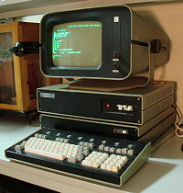
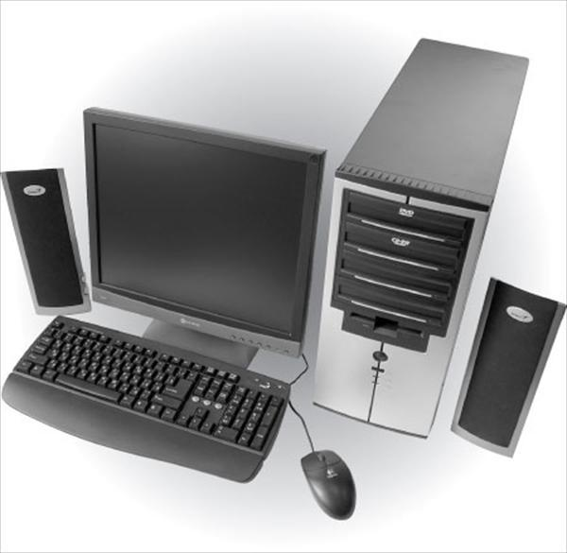
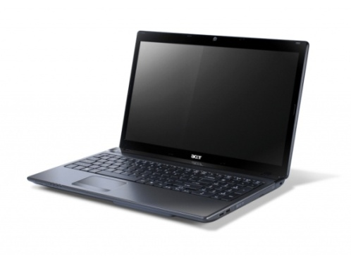
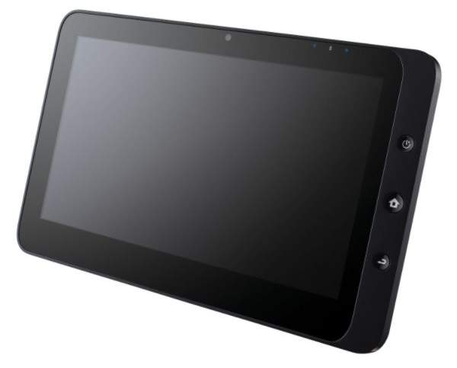
Персональный компьютер (ПК)
настольный компьютер (десктоп)
моноблок
ноутбук (лэптоп), ультрабук, нетбук
планшет, смартфон
игровая приставка
электронная книга
электронный переводчик
навигатор
и др.
стационарные и мобильные
офисные, промышленные, рабочие, образовательные, домашние, мультимедийные, игровые и др.

Slide 125
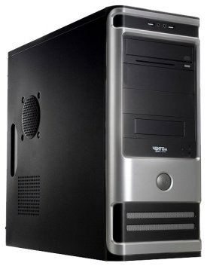
Конфигурация персонального компьютера
Принтер
Монитор
Сканер
Колонки
Клавиатура
Наушники
Мышь
Микрофон
Системный блок
Web-камера
Сеть
Роутер
...
Периферийные устройства
Основные устройства

Slide 126
Основные и периферийные устройства
Периферийные устройства необязательны для работы компьютера и могут быть отключены от него:
устройства ввода
устройства вывода
устройства хранения
ПК
Монитор
Клавиатура
Системный блок
Видеоадаптер
Основные устройства
Процессор
Системная плата
Аудиокарта
Жесткий диск
Блок питания
…
Мышь
Оперативная память

Slide 127
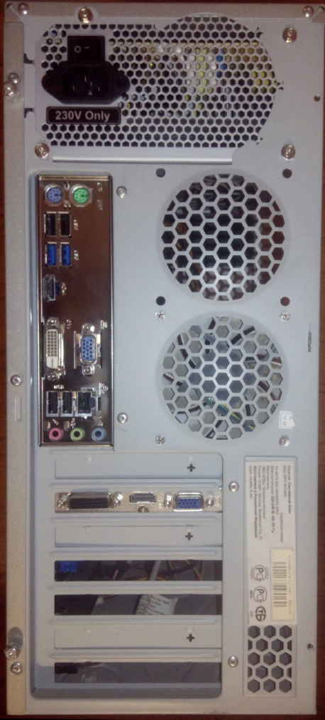
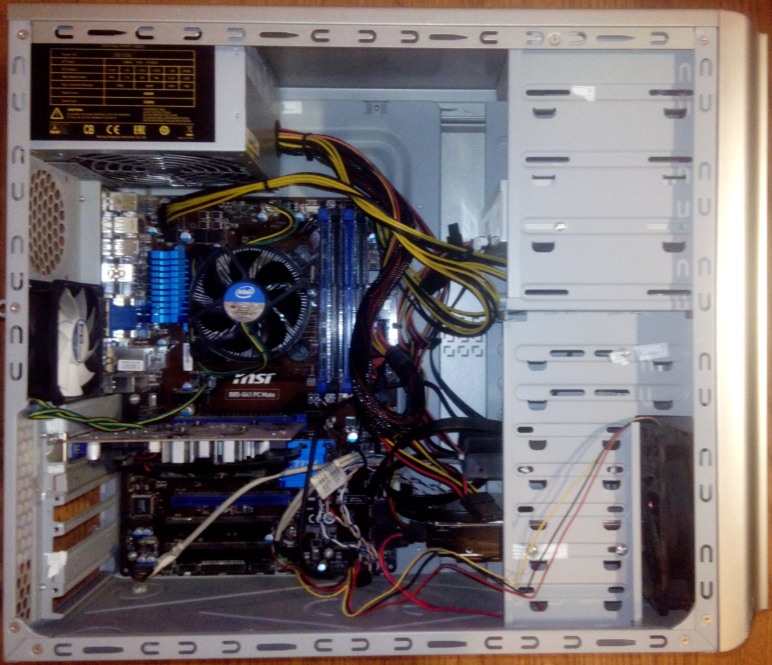
Системный блок
Питание
PS/2
USB (2; 3)
встроенное видео (VGA, DVI, HDMI)
аудио
внешние платы и заглушки
Системная плата Центральный процессор Внутренняя память | Видеоадаптер Аудиокарта Сетевая карта Жесткий диск Оптический привод (CD/DVD) | Блок питания Шлейфы, кабели Система охлаждения Разъемы = слоты = интерфейсы Корпус

Slide 128

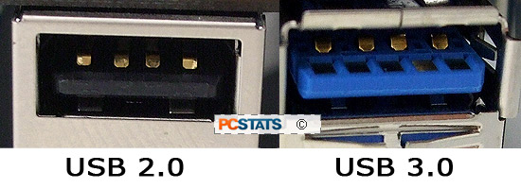
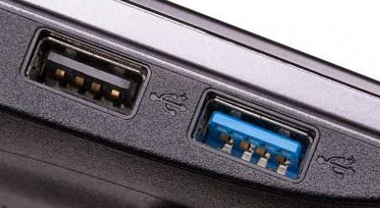
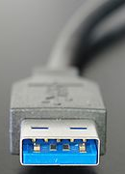
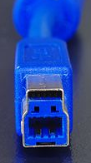
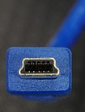
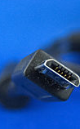
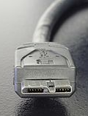
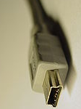
USB
Universal Serial Bus — «универсальная последовательная шина»
Обмен данными + питание
Спецификация | Скорость | Стандарт USB
Low-Speed | до 1,5 Мбит/с | USB 1.0
Full-Speed | до 12 Мбит/с | USB 1.0
High-speed | до 480 Мбит/с | USB 2.0
SuperSpeed | до 5 Гбит/с | USB 3.0 / USB 3.1 Gen 1
SuperSpeed 10Gbps | до 10 Гбит/с | USB 3.1 Gen 2
A 3.0
Обычный
B 3.0
Обычный
B 3.0
Mini
B 2.0
Mini
B 3.0
Micro
B 2.0
Micro

Slide 129
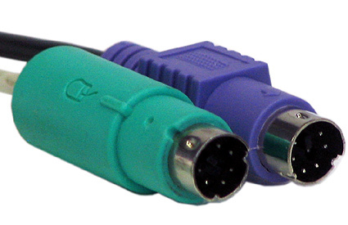
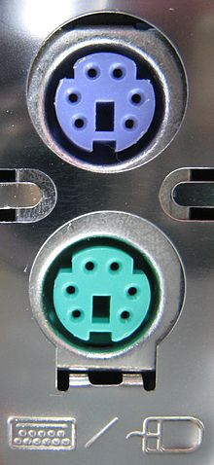

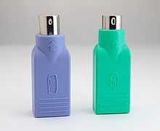
Порты PS/2
Цвет |  | устройство
 | сиреневый | клавиатура
 | зелёный | мышь
Переходник USB на PS/2

Slide 130
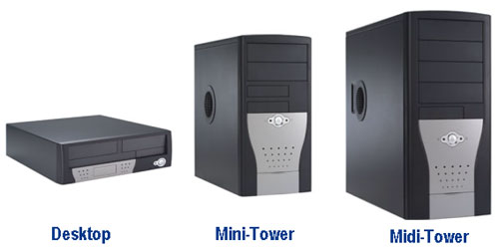
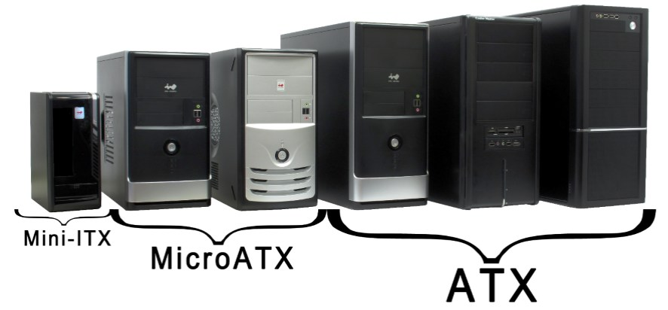
Виды корпусов системного блока
Горизонтальные:
  Desktop (533 × 419 × 152)
  FootPrint (406 × 406 × 152)
  SlimLine (406 × 406 × 101)
  UltraSlimLine (381 × 352 × 75)
Вертикальные:
  MiniTower (178 × 432 × 432)
  MidiTower (183 × 432 × 490)
  BigTower (190 × 482 × 820)
  SuperFullTower (разные размеры)

Slide 131
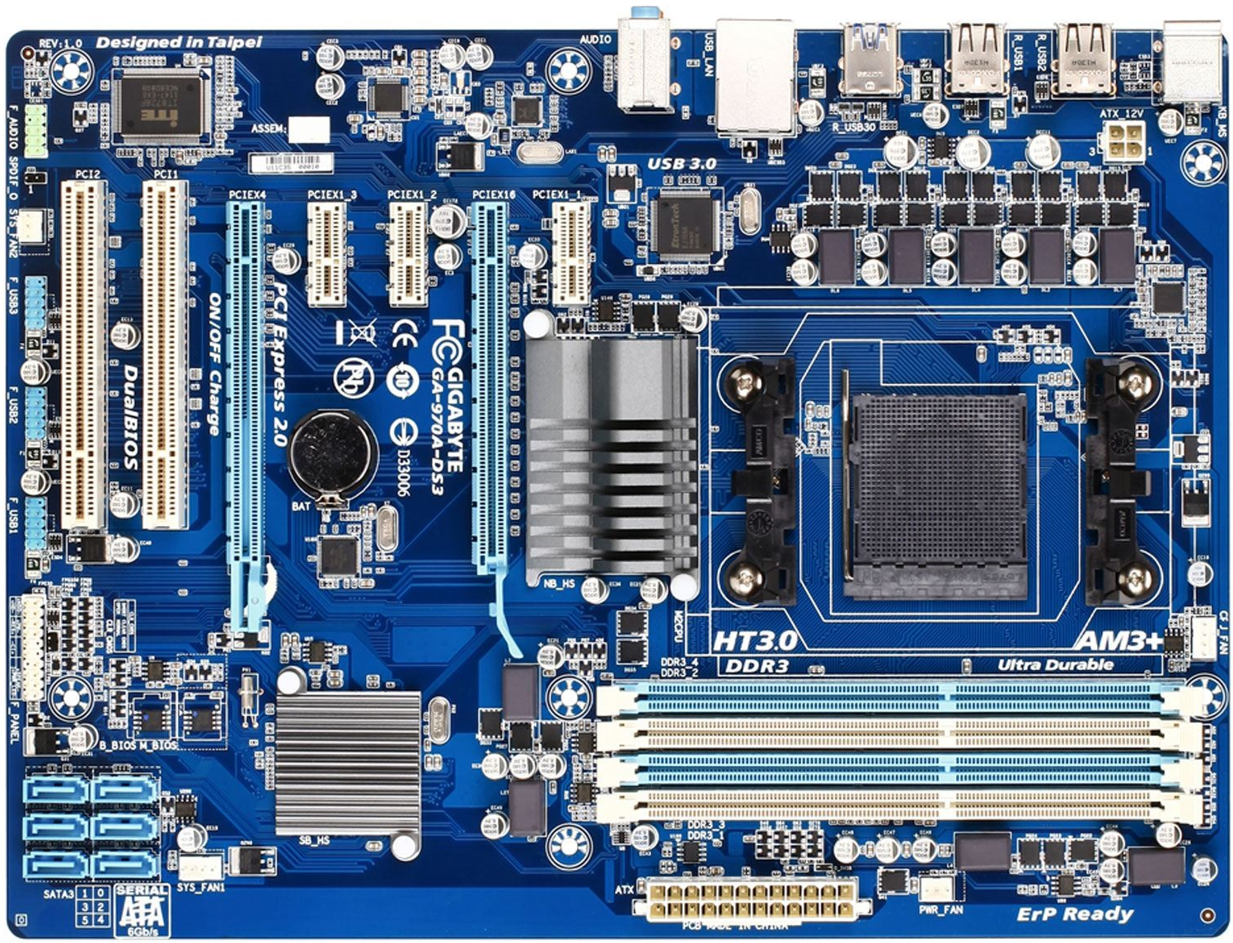
Системная плата
All-In-One (все-в-одном) - монолитная
материнская и дочерние платы (контроллеры, адаптеры)

Slide 132
Магистрально-модульный принцип
Компьютер состоит из заменяемых частей (модулей), которые подключаются к общей системной шине (магистрали). Модульный принцип позволяет потребителю самому комплектовать нужную ему конфигурацию компьютера и производить при необходимости ее модернизацию.
Центральный процессор
Внутренняя память
Контроллеры
Контроллеры
Шина данных
Магистраль
Шина адреса
Шина управления
Контроллеры
Контроллеры
Системная плата
Устройства ввода-вывода
Внешняя
память

Slide 133
Системная шина (магистраль)
Разрядность (ширина) = число бит, передаваемых параллельно (за 1 такт). Основная характеристика.
Частота – число тактов в секунду (Гц, МГц, ГГц).
Пропускная способность = разрядность * частота (бит в сек., Мбит/с, Гбит/с).
Шина данных. Данные передаются от устройства к устройству в любом направлении.
Шина адреса. Адрес устройства или ячейки памяти передается по адресной шине, причем только в одном направлении - от процессора к памяти и устройствам (однонаправленная шина). Также возможна передача в сеансах DMA (Direct Memory Access) – прямого доступа устройств к памяти без участия процессора. Определяет максимальный адресуемый размер памяти.
Шина управления. Сигналы управления показывают, какую операцию нужно производить устройству, синхронизируют обмен информацией между устройствами и т.д. Примеры сигналов – чтение, запись, готовность, сброс.
Компьютер содержит различные шины для различных типов устройств, т.к. все устройства на одной шине вынуждены работать с одной частотой. Шины могут быть внутренние (на материнской плате) и внешние, последовательные и параллельные.

Slide 134
Материнская (системная) плата
ЦП
Чипсет материнской платы выполняет роль связующего компонента всех устройств.
Видео-адаптер
Слоты ОЗУ
Чипсет
Северный мост – контроллер-коцентратор памяти, соединяющий ЦП, ОЗУ и встроенный видеоадаптер
Северный мост
Южный мост – контроллер-концентратор ввода-вывода, соединяет более медленные устройства через порты PCI, PCI Express, SATA, DMA, PS/2, Ethernet, ПЗУ
Южный мост
Внешние устройства
Мультиконт-роллер
Северный мост может быть встроен в процессор
ПЗУ (BIOS)

Slide 135
Материнская плата
Низ (юг)
Верх (север)
Северный мост
ЦП
Южныймост
Слоты оперативной памяти

Slide 136
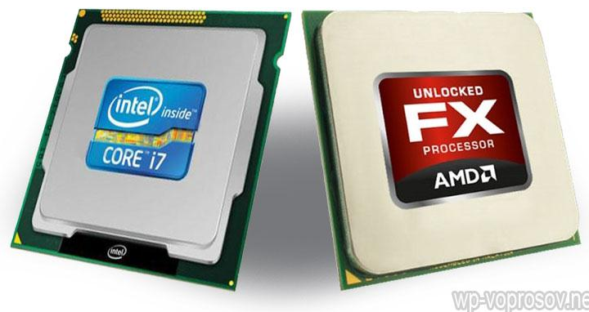
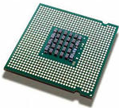
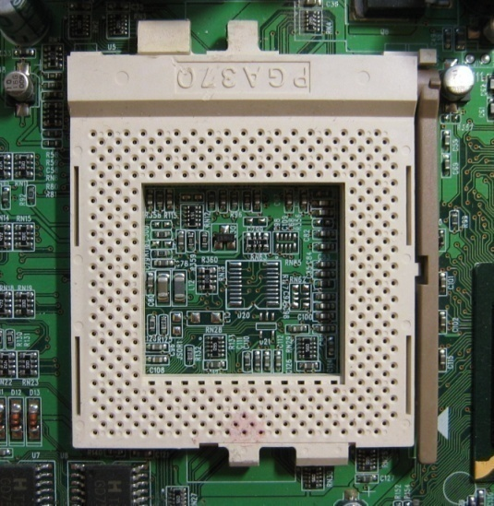
Центральный процессор (ЦП, CPU)
Функции:
Управление другими устройствами
Обработка информации (вычисления)
Современные – многоядерные процессоры
Характеристики:
Число ядер
Тактовая частота, ГГц
Разрядность, бит
Производительность (быстродействие), млн. оп. в сек.
Интерфейс с шиной (разрядность может не совпадать)
Энергопотребление
Сокет

Slide 137
Состав ЦП
Устройство управления (УУ) – обрабатывает команды программы
Арифметико-логическое устройство (АЛУ) – вычисления с целыми числами
Регистры общего назначения (РОН) – ячейки внутренней памяти, с которыми непосредственно выполняются операции
Кэш – внутренняя память ЦП с быстрым доступом (быстрее ОЗУ)
Математический сопроцессор – более сложные вычисления с дробными числами (с плавающей запятой)
Генератор тактовых импульсов – генерирует электрические сигналы для синхронной работы всех частей процессора
Математический сопроцессор
Генератор тактовых импульсов
Микроконтроллер
УУ
РОН
АЛУ
Кэш

Slide 138
Классификация архитектур вычислительных систем
Однопроцессорные
Многопроцессорные – несколько процессоров на одной общей ОЗУ
УУ
УУ
УУ
…
АЛУ
АЛУ
АЛУ
ОЗУ
Многомашинные – несколько процессоров, каждый со своей ОЗУ, или отдельных компьютеров, соединенных в сеть
С параллельными процессорами – несколько АЛУ с общим УУ и ОЗУ
УУ
…
АЛУ
АЛУ
АЛУ
ОЗУ

Slide 139
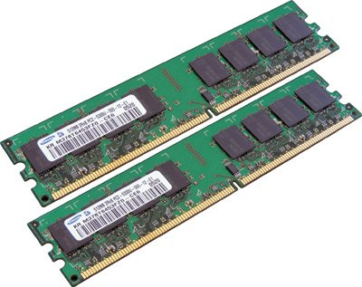
Внутренняя память
Функции: Хранение информации для возможности быстрого доступа к ней, размещение выполняемых программ и обрабатываемых данных
Виды:
Оперативная (ОЗУ, RAM) – перезаписываемая, информация удаляется при отключении питания
Постоянная (ПЗУ, ROM) – неперезаписываемая, информация сохраняется при отключении питания
Характеристики оперативной памяти:
Емкость, Мбайт
Частота, МГц
Типы (разъемы) оперативной памяти:
DDR1, DDR2, DDR3, DDR4
Может подключаться одновременно несколько однотипных модулей памяти.
Планки оперативной памяти

Slide 140


Внешняя память
Функции: для длительного хранения и накопления информации.
Жесткий диск
SSD-диск
Оптические диски и приводы
Flash-диски
Карты памяти (SD, microSD, MMC)
Характеристики:
Емкость
Скорость доступа (ГГц)
Скорость чтения/записи (Оп/с)
Уровень шума
Энергопотребление
Габариты
Перфокарта
Перфолента

Slide 141




Жесткий диск (HDD)
Накопитель на жестких магнитных дисках (НЖМД)
Съемный и несъемный
Интерфейсы:
несъемный ATA (IDE), SATA, eSATA, SCSI, SAS
съемный USB
Разметка:
дорожка
сектор
цилиндр

Slide 142


Твердотельный накопитель (SSD)
По сравнению с HDD:
значительно выше скорость
отсутствие шума
низкое энергопотребление
меньше размер и вес
меньше объем
ниже надежность
более дорогие
Существуют гибридные диски HDD+SSD.
SSD выполняет роль буфера, в который автоматически помещаются часто используемые данные

Slide 143





Оптические диски
Compact disc: CD-ROM, CD-R, CD-RW
(600-800МБ)
DVD, DVD-R, DVD-RW, DVD+R, DVD+RW, DVD-RAM
(4,7ГБ – односторонний, 9,4ГБ – двухсторонний)
Blu-ray: BR-R, BR-RE, BR-ROM
(25ГБ - однослойный, 50ГБ – двухслойный)
Отличия:
Плотность записи на дорожке
Лазер для чтения
 | Базовая | Максимальная
 | (Mbit/s) | (Mbit/s) | ×
CD | 1.17 | 65.62 | 56×
DVD | 10.55 | 210.94 | 20×
BD | 36 | 432 | 12×

Slide 144


Видеоадаптер (графическая карта)
Устройство с графическим процессором — ускоритель, который занимается формированием графического образа на экране. Обрабатывает 2D, 3D графику и эффекты (тени, блики, отражение, частицы)
Содержит собственные:
Контроллер
ОЗУ
ПЗУ
Разъемы
Система охлаждения
Компьютер в компьютере, причем более мощный
Может быть:
интегрированная
дискретная (плата расширения)
Характеристики:
Объем оперативной памяти
Разрядность шины
Частота процессора и памяти
Скорость заполнения (млн. пикс. в сек.)
Поддерживаемые технологии (DirectX, OpenGL)

Slide 145

Разъемы видео
VGA (Video Graphics Array) - аналоговый
DVI (Digital Visual Interface) - цифровой
HDMI (High Definition Multimedia Interface) – цифровой высокой четкости
S-Video (Separate Video) – компонентный аналоговый

Slide 146



Аудиоадаптер (звуковая карта)
встроенный в системную плату
внутренняя плата расширения
внешнее устройство

Slide 147


Разъемы аудио Mini-Jack
линейный выход
(колонки, наушники)
линейный вход
микрофон
Объемный звук 5.1 и 7.1

Slide 148
Монитор
Состоит из: дисплея (экрана); плат управления; блока питания; корпуса.
По типу дисплея:
  электронно-лучевая трубка;
  ЖК-монитор;
  плазменный;
  проектор;
  OLED-монитор
  и др.
По типу размерности изображения:
  2D – одно изображения;
  3D – два изображения для разных глаз.
Основные характеристики:
Соотношение сторон экрана — стандартный (4:3), широкоформатный (16:9, 16:10) или другое соотношение (например 5:4)
Размер экрана — длина диагонали, чаще всего в дюймах
Разрешение — число пикселей по горизонтали и вертикали
Глубина цвета
Частота обновления экрана (Гц)
Время отклика пикселей
Угол обзора

Slide 149




Электронно-лучевая трубка (ЭЛТ)

Slide 150



Жидкокристаллический монитор (LCD, TFT)
ниже качество цвета и четкость изображения
сам не светится
дешевый

Slide 151


Плазменная панель
Газоразрядный экран. Свечение люминофора под воздействием ультрафиолетовых лучей, возникающих при электрическом разряде в ионизированном газе (плазме).
низкая стоимость экрана большого размера
высокая четкость изображения и широкие углы обзора
высокая частота обновления
высокая цена и энергопотребление
большой размер пикселей
небольшой срок службы
большой вес

Slide 152




Органический светодиод (OLED)

Slide 153


Электронные чернила (e-ink)
хорошо видны на солнце
низкое энергопотребление
меньше устают глаза
черно-белые
медленные
«артефакты» обновления страницы

Slide 154






Устройства печати
Принтеры – офисная и фотографическая печать:
Матричные
Струйные
Лазерные
Монохромные
Цветные (CMYK – голубой, пурпурный, желтый, черный)
Основная характеристика – разрешение печати (не менее 300dpi)
Плоттеры (графопостроители) – высококачественная печать и нарезка изображения:
Барабанные (рулонные)
Планшетные

Slide 155



Сканер
По типу механики:
Ручной
Планшетный
Рулонный
Проекционный
Специальные:
Сканер штрих-кода
Сканер киноплёнки
3D-сканер.
Биометрические сканеры:
  Сканер сетчатки глаза
  Сканер отпечатка пальца
Ручной сканер штрих-кода
Планшетный сканер
Основная характеристика – разрешение сканирования (для возможности распознавания текста – минимум 300dpi)
Планшетный сканер в вертикальном исполнении

Slide 156



Клавиатура
Группы клавиш:
Функциональные
Алфавитно-цифровые
Специальные
Управления курсором
Дополнительная цифровая клавиатура (NumPad)
Дополнительные (управления питанием, проигрывателя и т.п.)
Основная характеристика – эргономичность. Другие: водонепроницаемость, шумность, тип механизма, количество клавиш

Slide 157




Манипуляторы
Мышь:
Проводная (PC/2, USB)
Беспроводная (USB)
Горизонтальная
Вертикальная
Тачпад (сенсорная панель)
Джойстик
Игровой руль и педали
Графический планшет
Основные характеристики
Эргономичность
Разрешение
Трекбол
Первая мышь
Вертикальная мышь
Графический планшет

Slide 158
Вопросы по теме
Аппаратное обеспечение. Основные виды компьютеров.
История вычислительной техники. Архитектура фон Неймана.
Персональный компьютер (ПК). Конфигурация ПК. Основные и периферийные устройства.
Системная плата. Магистрально-модульные принцип.
Центральный процессор. Функции, характеристики, состав.
Память компьютера. Оперативная, постоянная, внешняя.
Видеоадаптер. Аудиоадаптер.
Монитор. Характеристики, виды.
Печатающие устройства (принтер, плоттер).
Устройства ввода. Сканеры. Клавиатура, манипуляторы.

